Slide 1
HÀNH TINH XANH CỦA EM

Slide 2
Đường phố trong 2 bức tranh dưới đây có gì khác nhau?
Theo em, vì sao có sự khác nhau đó?

Slide 3
Tiếng chổi tre
1
Những đêm hè
Khi ve ve
Đã ngủ
Tôi lắng nghe
Trên đường Trần Phú
Tiếng chổi tre
Xao xác
Hàng me
Tiếng chổi tre
Đêm hè
Quét rác…
Những đêm đông
Khi cơn dông
Vừa tắt
Tôi đứng trông
Trên đường lặng ngắt
Chị lao công
Như sắt
Như đồng
Chị lao công
Đêm đông
Quét rác …
Nhớ em nghe
Tiếng chổi tre
Chị quét
Những đêm hè
Đêm đông gió rét
Tiếng chổi tre
Sớm tối
Đi về
Giữ sạch lề
Đẹp lối
Em nghe!
2
3

Slide 4
PHIẾU GIAO VIỆC
Việc 1: Luyện đọc nối tiếp đoạn lần 1
Mỗi bạn đọc một đoạn, tiếp nối nhau đến hết bài.
Phát hiện và sửa cho nhau những tiếng phát âm chưa đúng.
Việc 2: Luyện đọc nối tiếp đoạn lần 2
Mỗi bạn đọc một đoạn, tiếp nối nhau đến hết bài.
Cùng bạn trao đổi tìm hiểu nghĩa của một số từ ngữ chưa hiểu.
Thảo luận tìm câu dài và cách ngắt câu cho phù hợp.

Slide 5
Tiếng chổi tre
1
Những đêm hè
Khi ve ve
Đã ngủ
Tôi lắng nghe
Trên đường Trần Phú
Tiếng chổi tre
Xao xác
Hàng me
Tiếng chổi tre
Đêm hè
Quét rác…
Những đêm đông
Khi cơn dông
Vừa tắt
Tôi đứng trông
Trên đường lặng ngắt
Chị lao công
Như sắt
Như đồng
Chị lao công
Đêm đông
Quét rác …
Nhớ em nghe
Tiếng chổi tre
Chị quét
Những đêm hè
Đêm đông gió rét
Tiếng chổi tre
Sớm tối
Đi về
Giữ sạch lề
Đẹp lối
Em nghe!
2
3

Slide 6
Luyện đọc từ khó
Trần Phú
chổi tre
xao xác
lặng ngắt
gió rét

Slide 7
Tiếng chổi tre
1
Những đêm hè
Khi ve ve
Đã ngủ
Tôi lắng nghe
Trên đường Trần Phú
Tiếng chổi tre
Xao xác
Hàng me
Tiếng chổi tre
Đêm hè
Quét rác…
Những đêm đông
Khi cơn dông
Vừa tắt
Tôi đứng trông
Trên đường lặng ngắt
Chị lao công
Như sắt
Như đồng
Chị lao công
Đêm đông
Quét rác …
Nhớ em nghe
Tiếng chổi tre
Chị quét
Những đêm hè
Đêm đông gió rét
Tiếng chổi tre
Sớm tối
Đi về
Giữ sạch lề
Đẹp lối
Em nghe!
2
3

Slide 8
Luyện đọc câu
Tiếng chổi tre
Xao xác
Hàng me
Tiếng chổi tre
Đêm hè
Quét rác…
Chị lao công
Như sắt
Như đồng
Chị lao công
Đêm đông
Quét rác …
Nhớ em nghe
Tiếng chổi tre
Chị quét

Slide 9
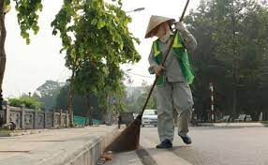
Giải nghĩa từ
xao xác
: tiếng động nối tiếp nhau trong cảnh
yên tĩnh
lao công
: người làm các công việc vệ sinh,
phục vụ,…

Slide 10
Trả lời câu hỏi

Slide 11
1. Chị lao công làm việc vào những thời gian nào?
Chị lao công làm việc vào đêm hè và đêm đông.
Khung cảnh đêm hè và đêm đông được miêu tả như thế nào?

Slide 12
2. Đoạn thơ thứ 2 cho biết công việc của chị lao công vất vả như thế nào?
Những đêm đông
Khi cơn dông
Vừa tắt
Tôi đứng trông
Trên đường lặng ngắt
Chị lao công
Như sắt
Như đồng
Chị lao công
Đêm đông
Quét rác …
Chị lao công phải làm việc vào lúc đêm khuya, không khí lạnh giá, con đường vắng tanh

Slide 13
3. Những câu thơ sau nói lên điều gì?
Những đêm hè
Đêm đông gió rét
Tiếng chổi tre
Sớm tối
Đi về
a. sự chăm chỉ của chị lao công
b. niềm tự hào của chị lao công
c. sự thay đổi của thời tiết đêm hè và đêm đông

Slide 14
4. Tác giả nhắn nhủ em điều gì qua 3 câu thơ cuối?
Giữ sạch lề
Đẹp lối
Em nghe!
Tác giả muốn nhắn nhủ em giữ gìn đường phố sạch đẹp.

Slide 15
Nội dung bài đọc
Công việc thầm lặng, vất vả nhưng đầy ý nghĩa của chị lao công.

Slide 16
Luyện đọc lại

Slide 17
Tiếng chổi tre
1
Những đêm hè
Khi ve ve
Đã ngủ
Tôi lắng nghe
Trên đường Trần Phú
Tiếng chổi tre
Xao xác
Hàng me
Tiếng chổi tre
Đêm hè
Quét rác…
Những đêm đông
Khi cơn dông
Vừa tắt
Tôi đứng trông
Trên đường lặng ngắt
Chị lao công
Như sắt
Như đồng
Chị lao công
Đêm đông
Quét rác …
Nhớ em nghe
Tiếng chổi tre
Chị quét
Những đêm hè
Đêm đông gió rét
Tiếng chổi tre
Sớm tối
Đi về
Giữ sạch lề
Đẹp lối
Em nghe!
2
3

Slide 18
Luyện tập theo văn bản đọc

Slide 19
1. Trong đoạn thơ thứ nhất, từ nào miêu tả âm thanh của tiếng chổi tre?
Những đêm hè
Khi ve ve
Đã ngủ
Tôi lắng nghe
Trên đường Trần Phú
Tiếng chổi tre
Xao xác
Hàng me
Tiếng chổi tre
Đêm hè
Quét rác…
Xao xác

Slide 20
2. Thay tác giả, nói lời cảm ơn đối với chị lao công.

Slide 21
TIẾNG CHỔI TRE
BÀI 13
BÀI 13
VIẾT

Slide 22
CHỮ HOA X

Slide 23
4 ô li
Chữ hoa X gồm 1 nét viết liền:
Nét 1 là nét móc hai đầu bên trái.
5 ô li
Nét 2 là nét xiên.
Nét 3 là nét móc hai đầu bên phải.

Slide 24
Viết chữ hoa X (Cỡ vừa)

Slide 26
Viết chữ hoa X (Cỡ nhỏ)

Slide 27
Viết câu ứng dụng
Xuân ωϙ, hàng cây χĹn đưŊg κay áo jƞ.
a. Chữ cái nào được viết hoa?
→ Chữ X
b. Những chữ cái nào cao 2.5 li ?
→ Chữ X, h, g, y, b

Slide 28
BÀI 13
BÀI 13
NÓI VÀ NGHE

Slide 29
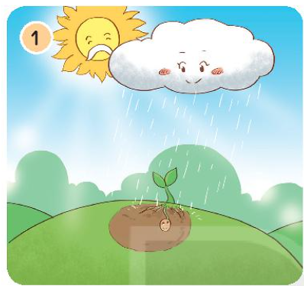
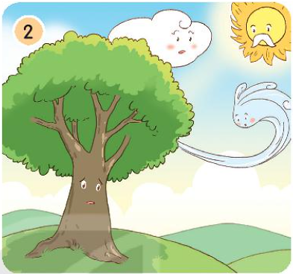
1. Dựa vào tranh và câu hỏi gợi ý, đoán nội dung của từng tranh.
Hạt giống nhỏ

Slide 30
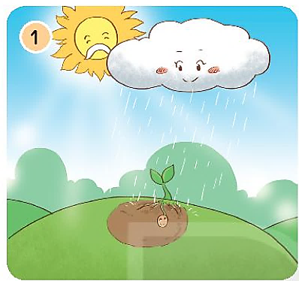
Nhờ đâu hạt giống nhỏ trở thành một cái cây cao, to, khoẻ mạnh?
- Nhờ cô mây tưới nước mát và ông mặt trời chiếu nắng ấm.
Hạt giống nhỏ trở thành cây cao to là nhờ đất, nắng, mưa.

Slide 31
Sống trên đồi vắng, cây mong muốn điều gì?
Cây muốn có những cây khác làm bạn.
Cây mong muốn quả đồi có thêm nhiều cây khác làm bạn.

Slide 32
Bằng cách nào mong muốn của cây được thực hiện?
Chị gió kiếm hạt giống
Cô mây tưới mát
Ông mặt trời sưởi ấm
Những hạt cây nảy mầm nhờ mưa, nắng

Slide 33
Quả đồi vắng đã thay đổi như thế nào?
Quả đồi có nhiều cây xanh và chim chóc.
Quả đồi có nhiều cây xanh.

Slide 34
1. Dựa vào tranh và câu hỏi gợi ý, đoán nội dung của từng tranh.
Hạt giống nhỏ

Slide 35
2. Nghe kể chuyện
Hạt giống nhỏ

Slide 36
3. Kể lại từng đoạn của câu chuyện theo tranh.
Hạt giống nhỏ

Slide 37
Vận dụng
Cùng người thân nói về ích lợi của cây cối đối với cuộc sống con người?

